Slide 1
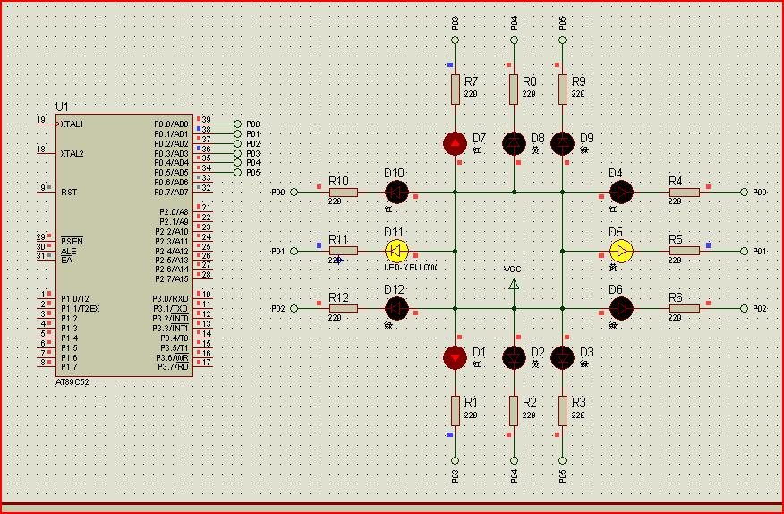
【A004 LED模拟交通灯】

Slide 2
PROTEUS原理图设计
步骤1、打开A001原理图
步骤2、添加8个红色LED，P2口8个端口分别控制8个LED
步骤3、放置器件，参数设置、电路连接，
KEIL C编程
步骤1：动作逻辑
信号类别 | IO分配 | 外设器件 | 信号标准 | 程序变量
输出控制 | P0.0 | 东西向红灯 | TTL | LED_RED_EW
输出控制 | P0.1 | 东西向黄灯 | TTL | LED_YEL_EW
输出控制 | P0.2 | 东西向绿灯 | TTL | LED_GRE_EW
输出控制 | P0.3 | 南北向红灯 | TTL | LED_RED_SN
输出控制 | P0.4 | 南北向黄灯 | TTL | LED_YEL_SN
输出控制 | P0.5 | 南北向绿灯 | TTL | LED_GRE_SN

Slide 3
动作时序图
时间点 | LED_RED_EW | LED_YEL_EW | LED_GRE_EW | LED_RED_SN | LED_YEL_SN | LED_GRE_SN
初始
延时
闪烁5次
延时
闪烁5次

Slide 4
KEIL C编程：
2、switch-case语句
3、主程序:根据动作时序图编写程序
4、编译，编译结果,
5、输出HEX文件设置，keil c和proteus联调设置
6、仿真单片机程序加载
7、仿真结果。

